Slide 1
Демон М.Ю.Лермонтова и М.А. Врубеля

Slide 2
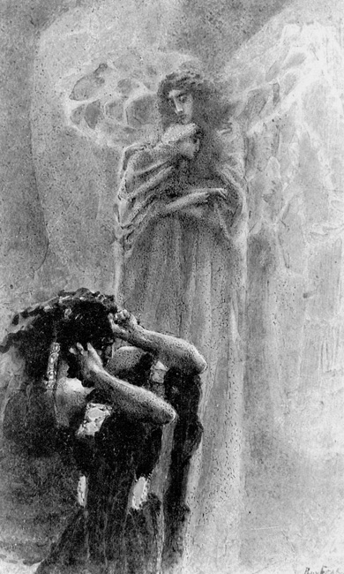
Демон и Ангел с душой Тамары

Slide 3
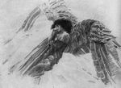
Демон летящий

Slide 4
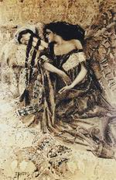
Тамара и Демон

Slide 5
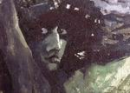
Голова Демона на фоне гор

Slide 6
Демон сидящий

Slide 7
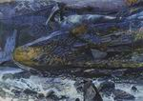
Демон поверженный. Эскиз

